Slide 1



PromptStyle: Controllable Style Transfer for Text-to-Speech with Natural Language Descriptions
PromptStyle：使用自然语言描述进行文本到语音的可控样式转换
2024年5月6日
朱涛
Cite as: Liu, G., Zhang, Y., Lei, Y., Chen, Y., Wang, R., Xie, L., Li, Z. (2023) PromptStyle: Controllable Style Transfer for Text-to-Speech with Natural Language Descriptions. Proc. INTERSPEECH 2023, 4888-4892, doi: 10.21437/Interspeech.2023-1779

Slide 2

目录
01.研究背景
02.研究方法
03.实验和结果分析
04.总结

Slide 3
1.研究背景
随着TTS在现实人机交互中的广泛应用，风格多样的表达TTS越来越受到关注。 为特定说话人生成风格语音直观地需要同一说话人的高质量表达性语音录音，这会带来高昂的数据收集成本。为了解决在没有不同说话风格的情况下为目标说话人合成表达性语音的问题，跨说话人风格迁移是一种可行的解决方案。
Cite as: Liu, G., Zhang, Y., Lei, Y., Chen, Y., Wang, R., Xie, L., Li, Z. (2023) PromptStyle: Controllable Style Transfer for Text-to-Speech with Natural Language Descriptions. Proc. INTERSPEECH 2023, 4888-4892, doi: 10.21437/Interspeech.2023-1779

Slide 4
1.研究背景
在风格迁移场景中，现有的风格表示方法主要包括两种不同的方法：
预定义风格ID类别索引
从参考信号中提取的隐藏变量
基于ID的方法受限于固定的离散风格类别，导致灵活性较差。尽管基于参考的方法可以通过不同的参考信号生成各种风格的语音，但提取的风格表示无法解释。此外，在实际应用中，很难准确且方便地为任意文本内容选择合适的参考信号。
Cite as: Liu, G., Zhang, Y., Lei, Y., Chen, Y., Wang, R., Xie, L., Li, Z. (2023) PromptStyle: Controllable Style Transfer for Text-to-Speech with Natural Language Descriptions. Proc. INTERSPEECH 2023, 4888-4892, doi: 10.21437/Interspeech.2023-1779

Slide 5
1.研究背景
随着利用提示描述生成文本和图像的成功，一些基于提示的文本到语音（TTS）方法被提出，以提高合成语音的表现力和自然性。
PromptTTS^{[1]}提出使用五个不同因素（即性别、音高、语速、音量和情感）的风格提示来指导生成语音的风格表达。InstructTTS^{[2]}能够在没有正式提示限制的情况下，通过自然语言描述来合成具有风格特征的语音。
[1]Guo Z, Leng Y, Wu Y, et al. Prompttts: Controllable text-to-speech with text descriptions[C]//ICASSP 2023-2023 IEEE International Conference on Acoustics, Speech and Signal Processing (ICASSP). IEEE, 2023: 1-5.
[2]D. Yang, S. Liu, R. Huang, G. Lei, C. Weng, H. Meng, and D. Yu, “Instructtts: Modelling expressive tts in discrete latent space with natural language style prompt,” arXiv preprint arXiv:2301.13662, 2023.
Notes:
直观地说，使用自然语言描述是一种描述期望风格的便捷且用户友好的方式，因为不需要任何预先的声学知识。

Slide 6
1.研究背景
在这项研究中，作者提出了PromptStyle，一种基于自然语言描述进行风格迁移的方法。它采用两阶段过程：首先通过参考语音训练风格编码器，然后使用风格提示数据训练提示编码器，以实现不同说话人间的风格迁移。
PromptStyle 的贡献总结如下：
提出了一种带有自然语言描述的跨说话者风格迁移的两阶段 TTS 方法，该方法比以前的作品更加用户友好和可控。
所提出的两阶段方法首先使用大量没有注释的数据来训练基于参考的风格转移 TTS 模型，然后仅利用少量带有风格提示的标记数据来微调提示编码器和声学 模型。
借助预训练语言模型的泛化能力，PromptStyle可以根据看不见的风格提示为目标说话者生成风格语音。
Cite as: Liu, G., Zhang, Y., Lei, Y., Chen, Y., Wang, R., Xie, L., Li, Z. (2023) PromptStyle: Controllable Style Transfer for Text-to-Speech with Natural Language Descriptions. Proc. INTERSPEECH 2023, 4888-4892, doi: 10.21437/Interspeech.2023-1779
Notes:
在这项研究中，我们重点关注有声读物生成中的风格迁移，其中目标说话人拥有很少的表现性数据且没有风格描述提示。通过其他表现性数据以及利用自然语言描述传递多样化的风格，可以为目标说话人生成表现性有声读物语音。具体来说，本文提出利用自然语言描述提示将风格从源说话人传递给没有表现性语音数据的目标说话人。所提出的方法——PromptStyle——采用两阶段的过程，利用文本提示来建模风格外观。在第一阶段，基于改进的VITS【23】，我们使用风格编码器从参考语音中提取风格隐藏表示，作为TTS系统的条件。在这一阶段，涉及没有风格标注的多说话人多风格表现性数据，通过多样化的参考语音实现跨说话人风格迁移。在第二阶段，我们设计了一个提示编码器，用于从风格提示中建模风格嵌入。涉及带有自然语言描述风格标注的表现性语音数据，以微调预训练的语言模型和TTS声学模型，捕捉提示嵌入与风格嵌入空间之间的关系。由于语言模型的泛化能力，来自未见过的提示的风格迁移也是可行的。

Slide 7
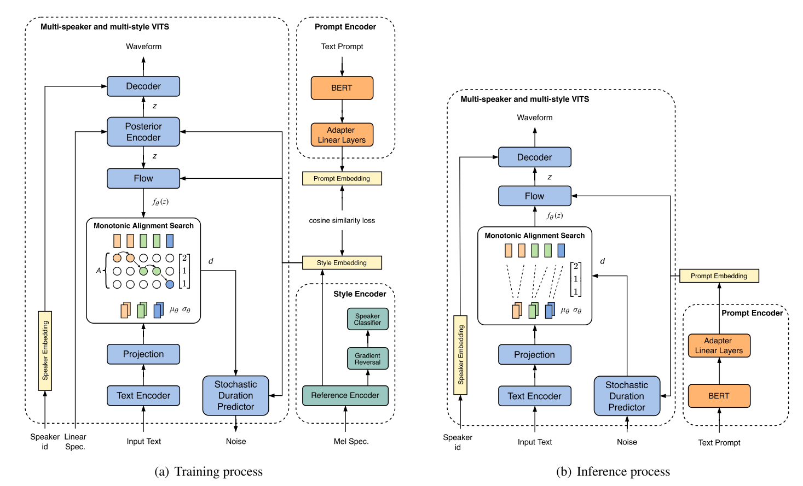
2.研究方法---整体架构
Notes:
我们提出的模型的整体架构如图1所示。所提出的模型由三部分组成，包括风格编码器、提示编码器和TTS系统。 我们的 TTS 框架基于 VITS，这是一种端到端 TTS 模型，可直接将音素序列转换为语音波形。 VITS 可以生成高质量的语音，这归因于其端到端的学习方式，而不会出现传统范例中声学模型和声码器之间可能不匹配的情况。 风格编码器用于从参考语音中提取风格信息，提示编码器用于从自然语言描述中提取语义信息。
基于 VITS 框架，我们提出了一个两阶段训练过程，以实现文本提示的风格迁移。 在第一阶段，使用带有说话者注释的多风格表达数据和风格编码器来训练基于 VITS 的风格迁移系统，旨在学习风格嵌入空间。 在第二阶段，我们使用带有自然语言描述提示的表达性语音来微调整个模型，以构建语义嵌入空间和风格嵌入空间之间的关系，从而实现带有文本提示的风格迁移。
首先，将文本提示输入BERT模型以提取语义特征。然后，适配层将语义特征转换为与风格编码器的风格嵌入相同大小的提示嵌入，并捕捉提示嵌入和风格嵌入空间之间的关系。

Slide 8
2.研究方法---跨模式风格编码器
作者引入了一种跨模式风格编码器，由风格编码器和提示编码器组成，用于构建风格和语义表示的共享空间。
风格编码器
风格编码器用于从梅尔频谱图中提取风格信息。风格编码器由参考编码器和辅助对抗组件组成。 参考编码器几乎具有与全局风格标记（GST）相似的结构，但没有风格标记。 辅助对抗组件由梯度反转层、前馈层和一个说话人分类器组成，以实现说话人和风格信息的分离。
提示编码器
提示编码器用于构建一个提示嵌入空间，以实现通过自然语言描述的可控风格迁移。提示编码器由一个预训练的BERT和一个适配层组成。
Notes:
用梅尔频谱图而不是从线性频谱图中提取风格信息，因为线性频谱图包含太多信息，可能会妨碍准确捕获风格信息。
风格编码器旨在为无风格标注的大量表现性语音构建风格嵌入空间，以实现风格迁移。
首先，将文本提示输入BERT模型以提取语义特征。然后，适配层将语义特征转换为与风格编码器的风格嵌入相同大小的提示嵌入，并捕捉提示嵌入和风格嵌入空间之间的关系。

Slide 9
2.研究方法---Training and Inference
作者引入了一个两阶段的训练过程来获得带有文本提示的风格迁移模型。
第一阶段：通过参考 Mel 进行风格迁移
文本编码器：用于处理输入音素，与说话人和风格信息无关，提取语音内容特征。
归一化流（Normalizing Flow）：增强了先验分布的灵活性，使模型能够更好地捕捉不同风格间的变化。
随机持续时间预测器（Stochastic Duration Predictor）：根据文本嵌入估计音素持续时间的分布。持续时间是风格的重要组成部分，因此我们仅将风格嵌入信息添加到这个模块中，以更好地捕捉语速和节奏等风格特征。
Notes:
我们引入了一个两阶段的训练过程来获得带有文本提示的风格迁移模型。 这种双模式训练方法具有以下两个优点。 1）通过建立风格和提示空间之间的关系，可以使用参考语音或文本描述来控制风格转移。 2）标注数据的类型和规模可以根据实际领域需求具体确定，微调过程省时。

Slide 10
2.研究方法---整体架构
Notes:
我们提出的模型的整体架构如图1所示。所提出的模型由三部分组成，包括风格编码器、提示编码器和TTS系统。 我们的 TTS 框架基于 VITS，这是一种端到端 TTS 模型，可直接将音素序列转换为语音波形。 VITS 可以生成高质量的语音，这归因于其端到端的学习方式，而不会出现传统范例中声学模型和声码器之间可能不匹配的情况。 风格编码器用于从参考语音中提取风格信息，提示编码器用于从自然语言描述中提取语义信息。
基于 VITS 框架，我们提出了一个两阶段训练过程，以实现文本提示的风格迁移。 在第一阶段，使用带有说话者注释的多风格表达数据和风格编码器来训练基于 VITS 的风格迁移系统，旨在学习风格嵌入空间。 在第二阶段，我们使用带有自然语言描述提示的表达性语音来微调整个模型，以构建语义嵌入空间和风格嵌入空间之间的关系，从而实现带有文本提示的风格迁移。
首先，将文本提示输入BERT模型以提取语义特征。然后，适配层将语义特征转换为与风格编码器的风格嵌入相同大小的提示嵌入，并捕捉提示嵌入和风格嵌入空间之间的关系。

Slide 11
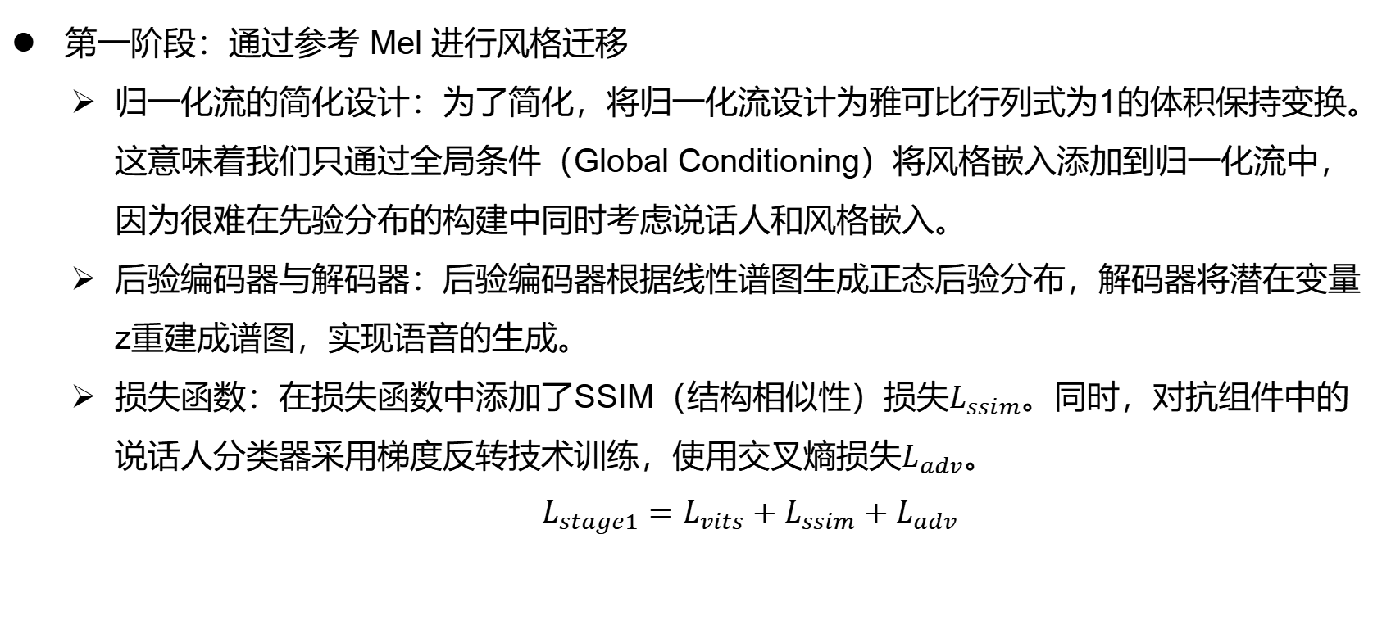
2.研究方法---Training and Inference
第一阶段：通过参考 Mel 进行风格迁移
归一化流的简化设计：为了简化，将归一化流设计为雅可比行列式为1的体积保持变换。这意味着我们只通过全局条件（Global Conditioning）将风格嵌入添加到归一化流中，因为很难在先验分布的构建中同时考虑说话人和风格嵌入。
后验编码器与解码器：后验编码器根据线性谱图生成正态后验分布，解码器将潜在变量z重建成谱图，实现语音的生成。
损失函数：在损失函数中添加了SSIM（结构相似性）损失$L_{ssim}$。同时，对抗组件中的说话人分类器采用梯度反转技术训练，使用交叉熵损失$L_{adv}$。
$$L_{stage1}=L_{vits}+L_{ssim}+L_{adv}$$

Slide 12
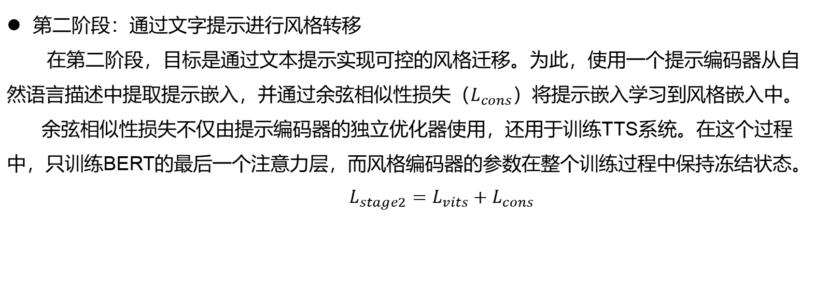
2.研究方法---Training and Inference
第二阶段：通过文字提示进行风格转移
在第二阶段，目标是通过文本提示实现可控的风格迁移。为此，使用一个提示编码器从自然语言描述中提取提示嵌入，并通过余弦相似性损失（$L_{cons}$）将提示嵌入学习到风格嵌入中。
余弦相似性损失不仅由提示编码器的独立优化器使用，还用于训练TTS系统。在这个过程中，只训练BERT的最后一个注意力层，而风格编码器的参数在整个训练过程中保持冻结状态。
$$L_{stage2}=L_{vits}+L_{cons}$$

Slide 13
3.实验和结果分析---实验设置
数据集
使用了一个由单个说话人录制的2小时有声读物语料库作为目标说话人。大多数录音都是普通的朗读风格，缺乏表现性语音。
由于没有包含丰富自然语言提示的公共表现性数据集，我使用了一个内部的普通话表现性语音语料库作为源说话人。该语料库包含8位女性说话人12小时的语音数据，其中约6小时的语音与自然语言描述相关。为了获取这些自然语言描述（文本提示），邀请了9位专业标注员，要求他们使用短语或句子来描述每个语句的风格，并强调关注说话风格而忽略语言内容。

Slide 14
3.实验和结果分析---实验设置
比较模型
工作重点是基于有声读物数据集的文本提示的风格转移。 因此，建立了有声读物数据集上的两种风格迁移模型作为基线——一种使用文本提示，另一种使用参考语音。
CST-TTS^{[1]}：基于非自回归前馈结构构建了跨说话人风格（cross-speaker style）迁移框架，该框架可以通过风格标签控制表达能力。
GST-MLTTS^{[2]}：基于半监督训练和SCLN的跨说话人情感传递模型。
PromptStyle
[1]Y. Shin, Y. Lee, S. Jo, Y. Hwang, and T. Kim, “Text-driven emotional style control and cross-speaker style transfer in neural tts,” arXiv preprint arXiv:2207.06000, 2022.
[2]P.-F. Wu, Z. Ling, L. juan Liu, Y. Jiang, H.-C. Wu, and L.-R. Dai, “End-to-end emotional speech synthesis using style tokens and semi-supervised training,” 2019 Asia-Pacific Signal and Information Processing Association Annual Summit and Conference (APSIPA ASC), pp. 623–627, 2019.

Slide 15
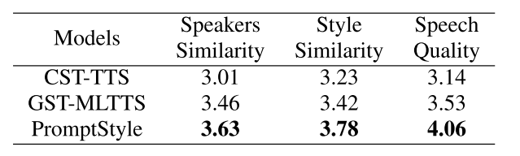
3.实验和结果分析---性能评估

Slide 16
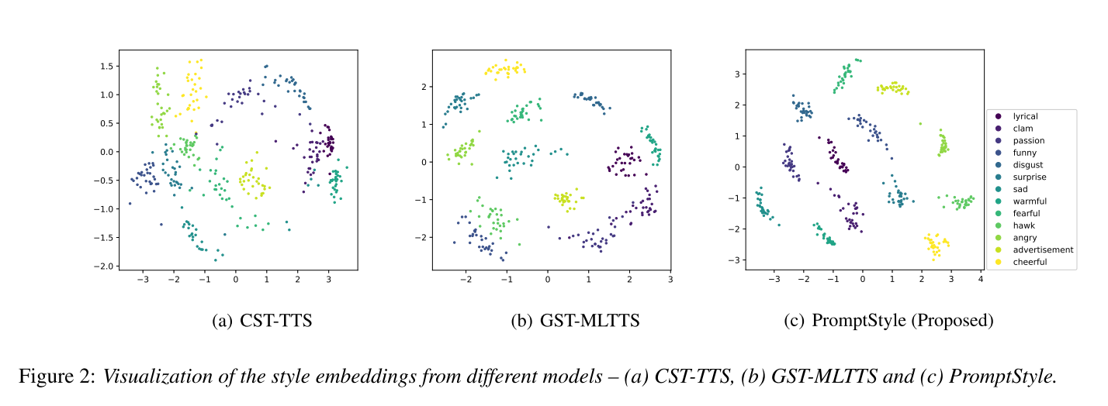
3.实验和结果分析---性能评估

Slide 17
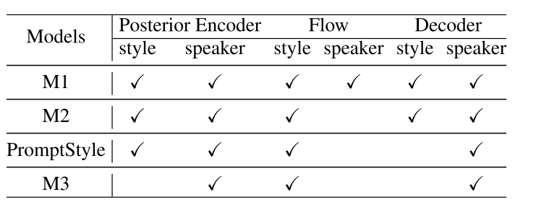
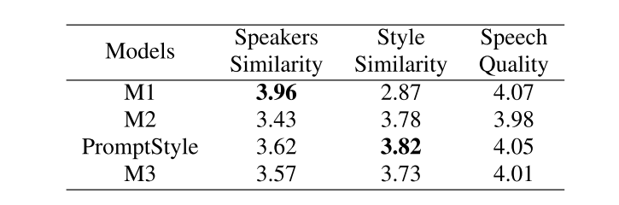
3.实验和结果分析---消融实验

Slide 18
4.总结
PromptStyle，一种带有自然语言提示的风格转换模型，使风格转换更加可控和用户友好。 PromptStyle通过两阶段训练建立样式嵌入空间和提示嵌入空间之间的关系。 富有表现力的有声读物合成实验表明，PromptStyle 可以实现文本提示风格迁移的目标，同时保持较高的稳定性和说话人相似度。
Cite as: Liu, G., Zhang, Y., Lei, Y., Chen, Y., Wang, R., Xie, L., Li, Z. (2023) PromptStyle: Controllable Style Transfer for Text-to-Speech with Natural Language Descriptions. Proc. INTERSPEECH 2023, 4888-4892, doi: 10.21437/Interspeech.2023-1779

Slide 19


Textrolspeech: A text style control speech corpus with codec language text-to-speech models
Textrolspeech：具有编解码器语言文本转语音模型的文本样式控制语音语料库
2024年5月6日
朱涛
Ji S, Zuo J, Fang M, et al. Textrolspeech: A text style control speech corpus with codec language text-to-speech models[C]//ICASSP 2024-2024 IEEE International Conference on Acoustics, Speech and Signal Processing (ICASSP). IEEE, 2024: 10301-10305.

Slide 20
目录
01.研究背景
02.研究方法
03.实验和结果分析
04.总结

Slide 21
1.研究背景
近年来进展
语音合成技术取得显著进展，同时可控文本到语音越来越受到关注。
传统方法
使用参考音频进行风格转换
使用风格因子（语速、音高、韵律）
挑战与不足
需要专业知识或选择参考音频
过程耗时，缺乏用户友好性
风格信息不直观，解释性差
泛化能力弱，难以适应新风格
Ji S, Zuo J, Fang M, et al. Textrolspeech: A text style control speech corpus with codec language text-to-speech models[C]//ICASSP 2024-2024 IEEE International Conference on Acoustics, Speech and Signal Processing (ICASSP). IEEE, 2024: 10301-10305.
Notes:
语音合成领域越来越关注一个更具挑战性的任务——可控文本到语音。以前关于可控TTS的研究主要采用参考音频进行风格转换或使用不同的风格因子如语速、音高和韵律来进行语音控制。然而，这些方法要求用户提供特定的风格因子值，这需要专业的声学知识，或者选择满足特定标准的参考语音。这些方法既耗时又缺乏用户友好性。此外，从参考语音中获取的风格信息缺乏直观性和可解释性。这些风格的效果通常受限于参考音频的训练集，在未见过的风格上泛化能力较弱。

Slide 22
1.研究背景
TextrolSpeech 数据集
330小时的语音数据
5种风格因子
500种自然语言描述
新方法 - Salle
离散标记代替传统梅尔频谱图
标记层次结构，量化器标记：捕获声学属性；细粒度标记：学习声学细节
优点
自然文本描述用于风格控制
用户友好、通用且可解释
提升TTS系统的语音多样性
Notes:
基于上述限制：PromptTTS【8】建议采用自然语言文本描述进行风格控制是更好的选择。我们认为使用自然文本描述来控制语音风格是可控TTS系统未来发展的方向，因为它具有用户友好性、通用性和可解释性。然而，据我们所知，目前还没有高质量、大规模的开源文本风格提示语音数据集，适用于高级文本控制TTS模型。在这项工作中，我们介绍了一个新的330小时的干净文本风格提示语音情感数据集，称为TextrolSpeech。每种风格涵盖5种风格因子和500种独特的自然语言文本描述。鉴于可控TTS系统对语音多样性需求的增加，我们从【2】中获得灵感并提出了Salle，它采用基于离散令牌的残差矢量量化（RVQ），而不是传统的梅尔频谱图。Salle中的令牌呈现出层次结构，前面的量化器令牌捕获声学特征，如说话者身份，而连续的量化器学习细粒度的声学细节。基于这一特性，我们直接利用文本风格令牌以自回归方式生成第一层声学令牌。

Slide 23
1.研究背景
贡献
发布了TextrolSpeech，这是一个开放的语音情感数据集，具有大规模、多说话人和丰富多样的自然文本描述。该数据集旨在推动文本可控TTS系统的发展。
详细描述了TextrolSpeech的创建过程。通过实验，我们设计了一种高效的提示编程方法，大大扩展了文本描述的数量。
提出了Salle，这是一个多阶段的离散风格标记引导的TTS语言模型控制框架，展现了强大的上下文能力。
Ji S, Zuo J, Fang M, et al. Textrolspeech: A text style control speech corpus with codec language text-to-speech models[C]//ICASSP 2024-2024 IEEE International Conference on Acoustics, Speech and Signal Processing (ICASSP). IEEE, 2024: 10301-10305.

Slide 24
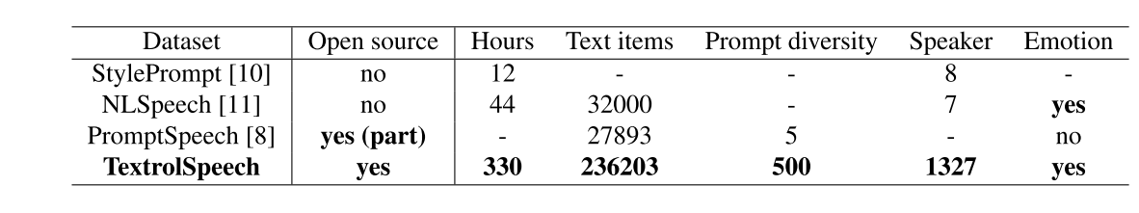
2.研究方法---TextrolSpeech
TextrolSpeech 概述
TextrolSpeech提供了一个开放的数据集，由330小时的英语语音数据和236,203个自然产生的文本风格描述组成。语音样本及其对应的提示描述了相同的风格和内容，音频波形被重新采样为24kHz的编解码器格式。TextrolSpeech中的每个语音样本都包含五个不同的风格因子：性别、音高、语速、音量和情感。情感因子包括8个类别，而性别因子有两个类别（男/女）。其余因子，音高、语速和音量，则包括三个类别（高/低/正常）。我们随机选择200个样本作为验证集，另200个样本作为测试集，其余数据用于训练。
Notes:
由于缺乏大规模且高质量的带有文本风格提示的英语TTS数据集，我们创建并发布了一个名为TextrolSpeech的数据集，它包含语音样本与相应风格提示的配对。正如表1所示，据我们所知，之前曾有一些尝试构建类似数据集的工作。然而，这些数据集通常是专有的，或者只有一小部分数据公开。在先前的工作中，数据集的规模也仅限于几十小时或几千个相应的文本提示，极大地限制了模型的性能。

Slide 25
2.研究方法---TextrolSpeech
数据收集和文本预处理
作者将LibriTTS数据集和VCTK数据集中干净的部分整合起来，作为TextrolSpeech音频语料库的一部分。考虑到这两个数据集的情感内容有限，我们收集并整理了一组独立的情感数据集，即ESD，TESS，MEAD ，SAVEE 和MESS 。总共获得了42,909例情感语音数据。
对于那些缺乏情感内容的实例，将它们的风格因子标记为“中性”。为了提取声学特征，使用librosa分析能量水平，并用world vocoder 提取音高信息。此外，我们对齐了文本和语音数据以获取时长信息，然后进行了平均。最后，根据数据的整体分布，将能量水平、音高和语速分为三个等级（高/低/正常）。
Notes:
基于PromptTTS 在数据集创建中使用的先前方法，

Slide 26
2.研究方法---TextrolSpeech
提示编程
之前的工作中每种风格只有5种描述，这很难涵盖现实世界中的所有情况，并增加了模型学习偏差的风险。通过持续的实验，设计了一种高效的多阶段提示编程方法。使用GPT-3.5-TURBO生成风格提示。将提供给GPT的提示分为四个阶段。
基础
为了让GPT清楚需要完成什么，我们在提示的开头请求GPT使用我们预处理的风格因子生成描述说话风格的文本。例如：“请生成一句基于四个关键词的描述不同、自然且简短的说话风格的句子：‘男性’，‘高音高’，‘快速语速’，‘正常能量’。”
增加多样性
希望GPT生成的风格提示包含关键词的内容并确保多样性，因此我们允许GPT使用关键词本身或其同义词，甚至可以根据其自身经验生成风格提示。
Notes:
值得注意的是，我们通过提示编程大大扩展了文本风格提示的多样性。如表1所示，之前的工作中每种风格只有5种描述，这很难涵盖现实世界中的所有情况，并增加了模型学习偏差的风险。通过我们持续的实验，我们设计了一种高效的多阶段提示编程方法。经过人工筛选，我们为每个风格组获取了500个自然描述的提示。我们使用GPT-3.5-TURBO生成风格提示。从约束行为的角度来看，提示编程是有益的。我们将提供给GPT的提示分为四个阶段。

Slide 27
2.研究方法---TextrolSpeech
提示编程
减少无关描述
经过网页规模语料训练的GPT在自然语言理解和推理方面非常强大，因此有必要限制GPT，以防止生成与关键词无关的过多内容影响风格提示的质量。例如：“请记住不要在句子中包含诸如‘教堂’之类的场景描述。”
少样本模板
GPT可以通过少量提示进行调整，以充分利用其已有的知识。基于这一经验，我们使用手工制作的模板作为提示的一部分，以提高最终生成的风格提示的质量。例如，“我为您提供了一个基于四个关键词的正确模板，您可以参考它并生成各种句子。”该模板为“快速、响亮且音调较高的声音属于那个女孩。”

Slide 28
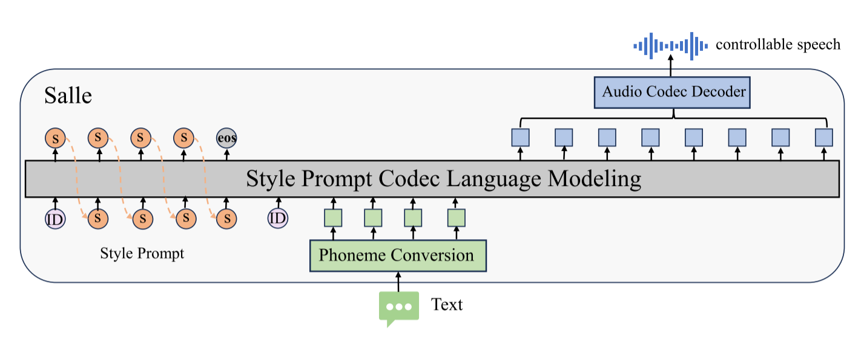
2.研究方法---SALLE
Salle的主要目标是通过文本风格控制生成不同粒度的声学标记。输入是文本风格描述（S）以及文本和语音的配对数据（x, y）。

Slide 29
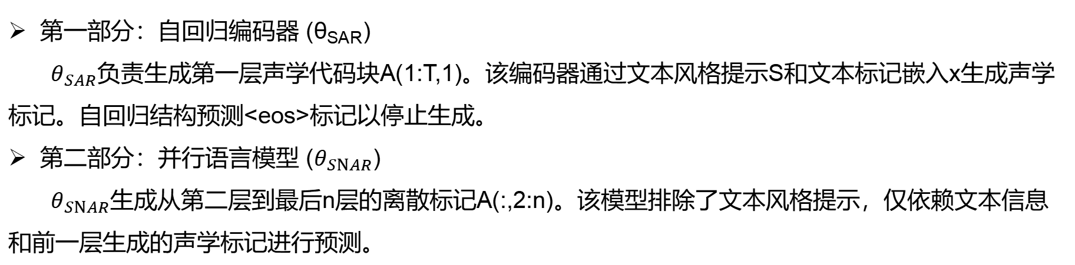
2.研究方法---SALLE
第一部分：自回归编码器 ($θ_{SAR}$)
$θ_{SAR}$负责生成第一层声学代码块A(1:T,1)。该编码器通过文本风格提示S和文本标记嵌入x生成声学标记。自回归结构预测<eos>标记以停止生成。
第二部分：并行语言模型 ($θ_{SNAR}$)
$θ_{SNAR}$生成从第二层到最后n层的离散标记A(:,2:n)。该模型排除了文本风格提示，仅依赖文本信息和前一层生成的声学标记进行预测。
Notes:
A是二维声学代码矩阵，n设置为8，T代表语音长度。在训练过程中，随机选择A(:,i)作为真实值计算交叉熵损失。
通过使用离散风格标记指导生成，Salle模型可以生成更精细的语音合成效果。

Slide 30
3.实验和结果分析---实验设置
Salle 在 4 个 NVIDIA TESLA V100 32GB GPU 上进行训练，每个 GPU 的批量大小为 6k 声学标记，执行 200k 步。 使用 AdamW 优化器优化模型，将前 32k 更新的初始学习率 1 × 10⁻⁷ 预热到 5 × 10⁻⁴ 的峰值，然后对其进行线性衰减。 尝试重现当前的 SOTA 模型 PromptTTS，并在 TextrolSpeech 数据集上对其进行训练，作为比较的基线。 为了评估模型的性能，训练了性别和情感两个单独的分类模型，分类准确率分别达到 99.2% 和 85%。 对于音调、语速和能量，我们使用 TextrolSpeech 中采用的类似方法获得标签。 我们通过 Amazon Mechanical Turk 在两个维度上分析平均意见得分 (MOS) 从 1 到 5 的评分：MOS-Q（质量，包括清晰度、高频和韵律等属性）和 MOS-S（说话人与 样式提示）。

Slide 31
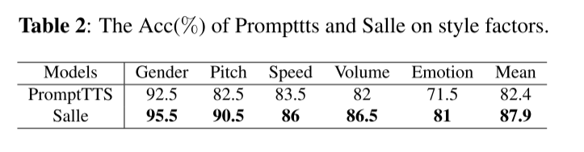
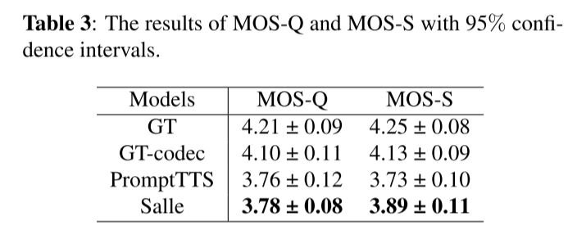
3.实验和结果分析---性能评估

Slide 32
4.总结
在本文中，作者发布了可控TTS领域的高质量文本风格提示语音语料库TextrolSpeech，并提出了一种基于TextrolSpeech的离散编解码语言模型Salle。

Slide 33
谢谢聆听

